Slide 1
Решение комбинаторных задач
МОБУ Новочеркасская СОШ
Булдакова Л.П

Slide 2
Цель:
учить решать учащихся комбинаторные задачи в ходе выполнения упражнений; развивать логическое мышление.

Slide 3
Что такое комбинаторика?
Типы задач, которые решает комбинаторика.

Slide 4
Что такое перестановка?
2.Чему равно число различных перестановок из n предметов?
3.Что такое факториал натурального числа?
4.Чему равно 1!, 2!, 4!, 5!?

Slide 5
Сколькими способами можно поставить на полке рядом 5 разных книг?
5 · 4 · 3 · 2 · 1 = 120

Slide 6
.Сколько чётных двузначных чисел можно составить из цифр 0,1,2,4,5,9.
Решение: на первое место – 5 вариантов,
на второе место - 3 варианта
5· 3 = 15

Slide 7
На завтрак Вова может выбрать плюшку, бутерброд, пряник или кекс, а запить их может кофеем, соком или кефиром. Из скольких вариантов завтрака Вова может выбирать?
12

Slide 8
Правило умножения
Пусть имеется n элементов и требуется выбрать из них один за другим к элементов. Если первый элемент m₁выбрать n₁ способами, после чего второй элемент m₂ выбрать n₂ способами из оставшихся, затем третий элемент m₃ выбрать n₃ способами из оставшихся и т.д., то число способов могут быть выбраны все к элементов, равно произведению

Slide 9
. В кафе предлагают два первых блюда: борщ, рассольник — и четыре вторых блюда: гуляш, котлеты, сосиски, пельмени. Укажите все обеды из первого и второго блюд, которые может заказать посетитель..
8

Slide 10
Составьте все возможные двузначные числа из указанных цифр, используя в записи числа каждую из них не более од­ного раза:
а) 1, 6, 8; б) 0, 3, 4.
А) 3·2=6 б) 2· 2=4

Slide 11
В шахматном турнире участвуют 9 человек. Каждый из них сыграл с каждым по одной партии. Сколько всего партий бы­ло сыграно?
9·8=72
72: 2 = 36

Slide 12
У Ирины пять подруг: Вера, Зоя, Марина, Полина и Светла­на. Она решила двух из них пригласить в кино. Укажите все возможные варианты выбора подруг. Сколько таких вариан­тов?
5·2=10

Slide 13
При встрече 8 человек обменялись рукопожатиями. Сколько всего было сделано рукопожатий?
(8·7): 2=28

Slide 14
. Сколько 3-х значных чисел можно составить из цифр 1,3,5, используя в записи числа каждую из них не более одного раза?
(3!=6)
7. Сколько 2-х значных чисел можно составить из цифр 1,3,5, используя в записи числа каждую из них не более одного раза?
Есть ли сходство между 6 и 7 задачами?
( в 6-ой: из 3-х элементов по 3 = перестановка из n по n;
в 7-ой: из 3-х элементов по 2 = размещения из n по k)

Slide 15
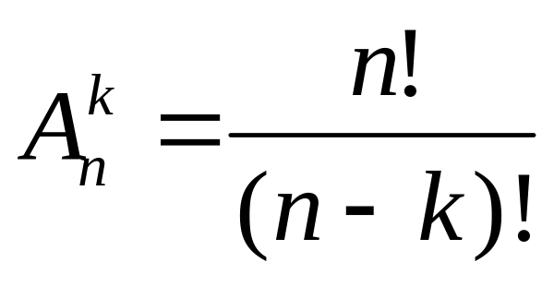
РАЗМЕЩЕНИЕ
размещением из n элементов по k (k≤n) называется любое множество, состоящее из k элементов, взятых в определённом порядке из данных n элементов.

Slide 16
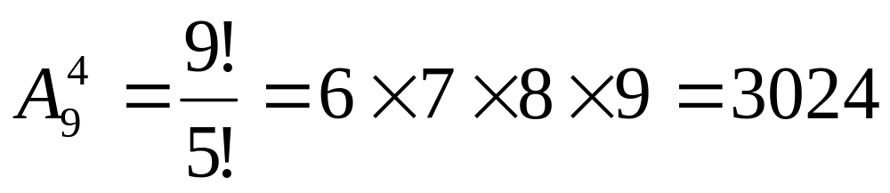
Учащиеся 2 класса изучают 9 предметов. Сколькими способами можно составить расписание на один день, чтобы в нем было 4 различных предмета?

Slide 17
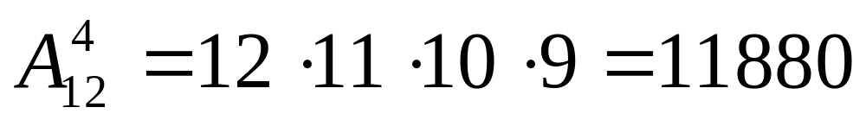
Сколькими способами тренер может определить, кто из 12 спортсменок, готовых к участию в эстафете 4x100 м, побежит на первом, вто­ром, третьем и четвертом этапах?

Slide 18
Сколько четырехзначных чисел, в которых нет одинаковых цифр, можно составить из цифр:
а) 1, 3, 5, 7, 9; б) 0, 2, 4, 6, 8 ?
а) Выбираем 4 цифры из 5 данных; порядок выбора имеет значение:
чисел.
Выбираем 4 цифры из 5, но на первое место нельзя выбирать ноЛЬ.

Slide 19

Определение.
Сочетанием из n элементов по k называют
любое множество, составленное из k
элементов, выбранных из данных
n элементов.
П о д ч е р к и в а е м,
что, в отличие от размещений, в сочетаниях не имеет значения, в каком порядке указаны элементы. Два сочетания из n элементов по k отличаются друг от друга хотя бы одним элементом.

Slide 20
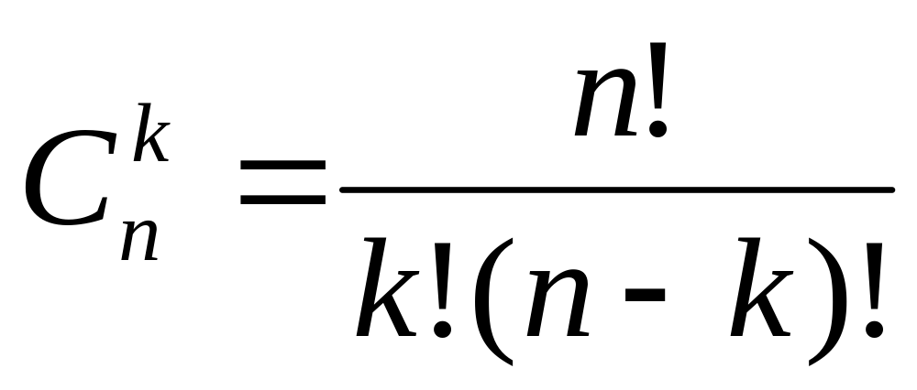
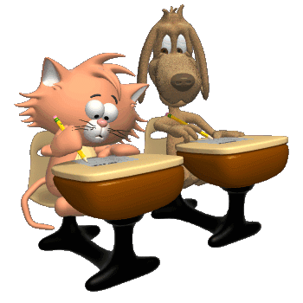

Сочетания

Slide 21
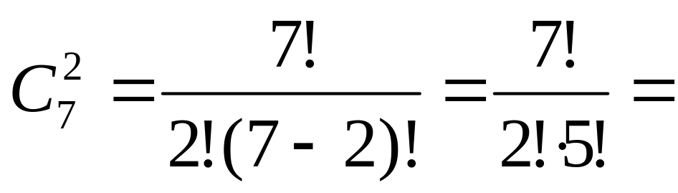
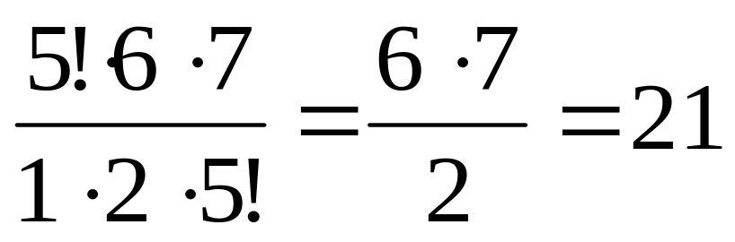

Пример 1.
Сколькими различными способами из семи участников математического кружка можно составить команду из двух человек для участия в олимпиаде?

Slide 22
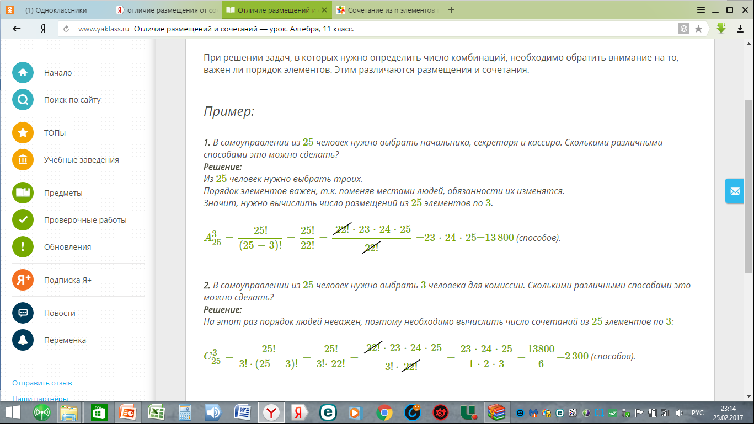

Slide 24
ВНИМАНИЕ!
Количество сочетаний меньше количества размещений.

Slide 25

Сколько трехкнопочных комбинаций существует на кодовом замке (все три кнопки нажимаются одновременно), если на нем всего 10 цифр?

Slide 26
Источники
http://mykartinka.ru/_ph/19/244427701.jpg
http://img-fotki.yandex.ru/get/6813/16969765.23d/0_9120e_2ea9b958_orig.png
http://img-fotki.yandex.ru/get/6822/16969765.242/0_9229c_74aff41e_orig.png
http://s4.pic4you.ru/y2015/08-21/24687/5209756-thumb.png
Носова Ольга Михайловна
учитель начальных классов МОУ СОШ № 11
с углубленным изучением отдельных предметов
Курского муниципального района
Ставропольского края

